Slide 1
TCPスループットの確率的予測

Slide 2
Paper 1
Title : TCPスループットの確率的拡散予測に基づく映像配信制御
吉田 裕志 : NECサービスプラットフォーム研究所
インターネットコンファレンス2011

Slide 3
Introduction
Motivation :
映像の高微細化による映像ビットレートの増加
適応配信方式
ネットワーク状況に応じて, レート制御する
従来の方式は今現在のTCPスループットに適応するレート制御をしている
Methodology
将来のTCPスループット変動の予測に応じたレート制御
Wiener過程に基づいた確率的拡散予測

Slide 4
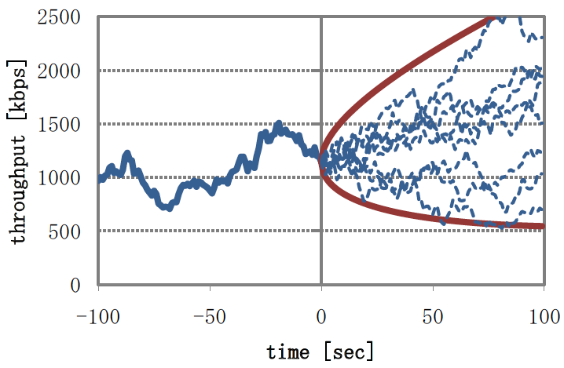
確率的拡散予測
TCPスループットの変動要因
RTT
パケットロス
可用帯域
クロストラヒック
電波状況etc..
確定的に決定できない
確率的な広がりを予測する

Slide 5

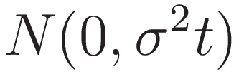



Wiener過程に基づく確率的拡散予測
Wiener過程-定義
は独立増分である
は に従う
W(0)=0かつW(t)はt=0で連続である
TCPスループットがWiener過程に従って変動すると仮定すると, 時間t秒後のTCPスループットxの確率密度関数f(x, t)は
：現在時刻でのTCPスループット
：分散

Slide 6
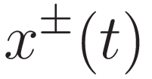

Wiener過程に基づく確率的拡散予測
拡散性
を計算することで確率的拡散を予測できる
αは確率的拡散の予測範囲を定める定数
区間推定における信頼区間
ex.)
α=3の時, の範囲にTCPスループットが収まる確率は99.7%となる.

Slide 7
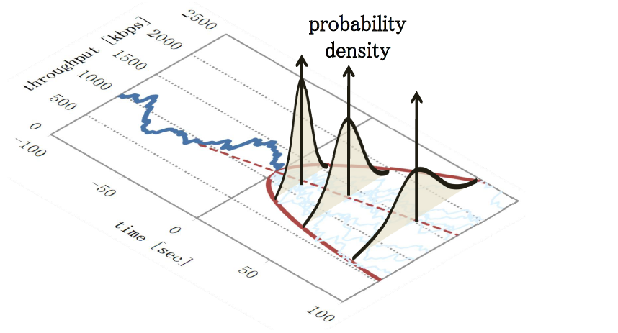
Wiener過程に基づく確率的拡散予測

Slide 8
予測精度検証
検証手順
TCPスループットデータの採集
確率密度関数の計算
確率的拡散の予測精度

Slide 9
(1)TCPスループットデータの採集
手法
TCPスループットの計測はI[sec]単位で行う
実網を用いた評価
インターネット上に配置されたサーバからモバイル端末へのup/down linkのTCPスループット
I=2[sec]単位で計測
都内19カ所から3G/3.5G, WiFi-hotspot
それぞれ10分間=300単位時間ずつ計測
累計 19 × 2(down/up) × 300単位 = 11400単位

Slide 10
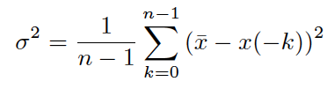
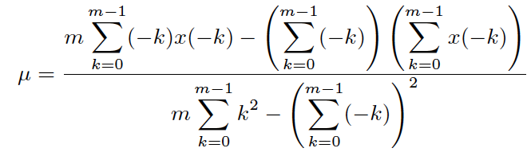
(2)確率密度関数の計算
確率密度関数を求めるためにσとµを計算する
σの計算(不偏推定量計算)過去n時間分(n=30
µ(最小二乗法)過去m時間分(m=10

Slide 11

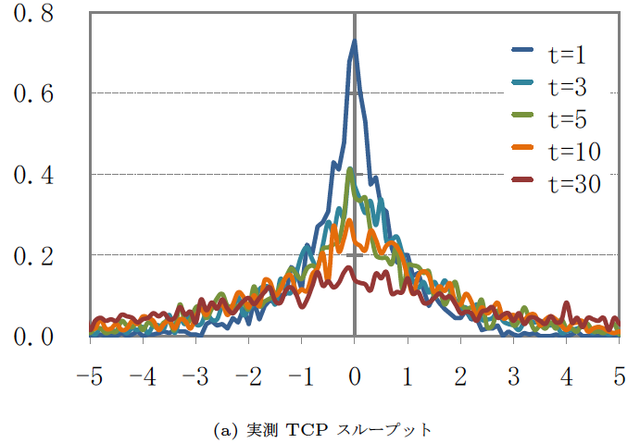
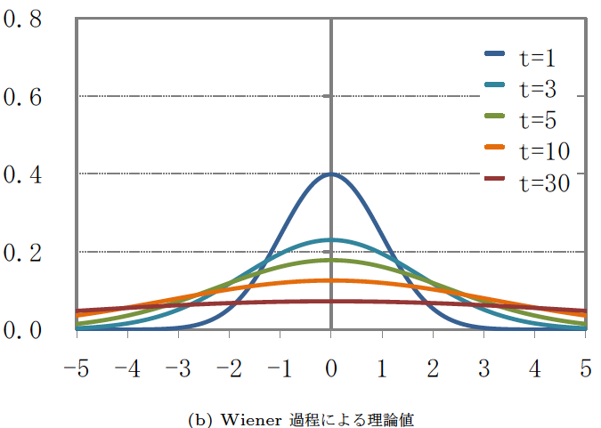
(2)確率密度関数の計算
スループットデータx(t)の正規化

Slide 12
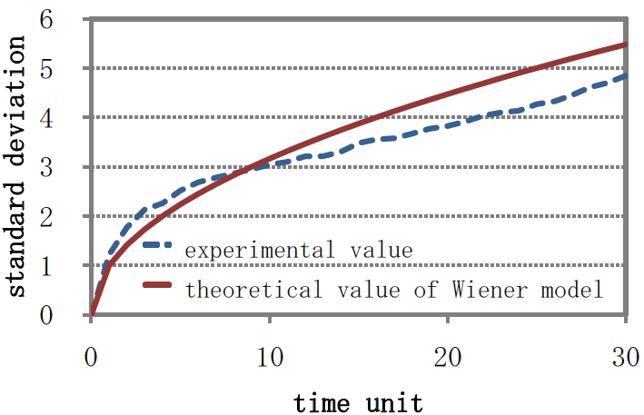
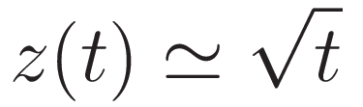
(3)予測精度
標準偏差
標準偏差:
として理論値を設定
高精度に予測できている

Slide 13


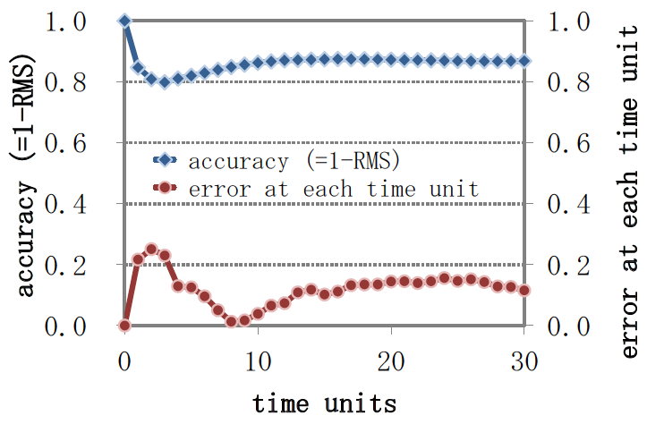
(3)予測精度
精度評価
各単位時間t
における誤差
予測精度
t > 10において
予測精度が約87%だった

Slide 14
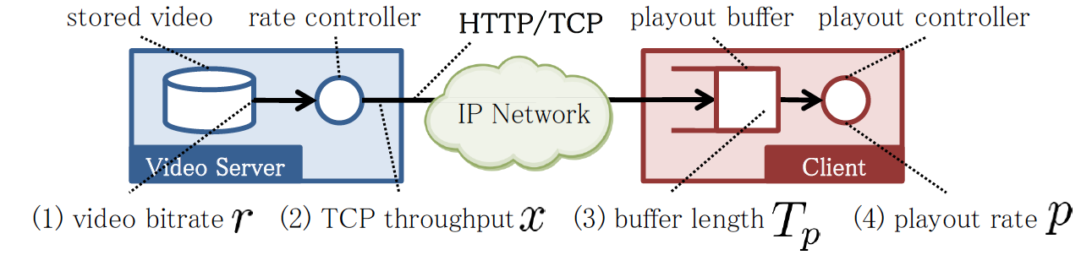

確率的拡散予測に基づく適応配信方式
映像配信システムの構成
r : 映像ビットレート[bps]
x : TCPスループット[bps]
: 残余時間[sec]
p : 再生レート[-]

Slide 15
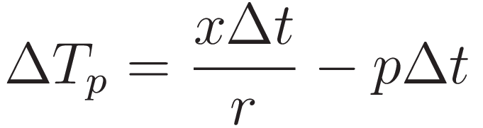


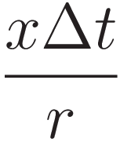
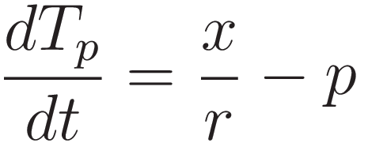
映像配信システムの数学モデル
微分方程式
： 残余再生時間の増分
：実際に再生した映像データ[sec]
：新たにバッファに蓄積した映像データ[sec]

Slide 16
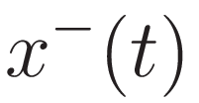
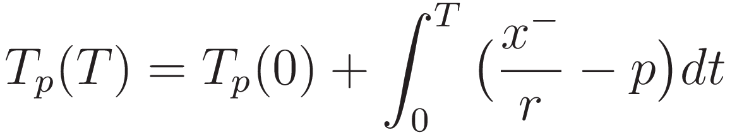
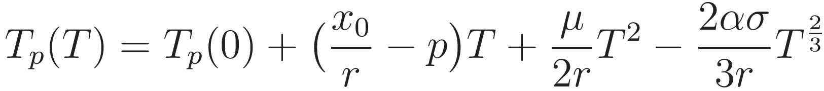
確率的拡散予測によるレート制御
確率的拡散予測として を採用
変動に対する安全策
[0, T] でr, pが一定だとすると

Slide 17

確率的拡散予測によるレート制御
レート制御 – フィードバック
T[sec]後の残余再生時間Tp(T)を目標値Tr(T)に近づける
この操作を制御インターバルごとに行い, Tr以上のバッファを常に持つようにする

Slide 18
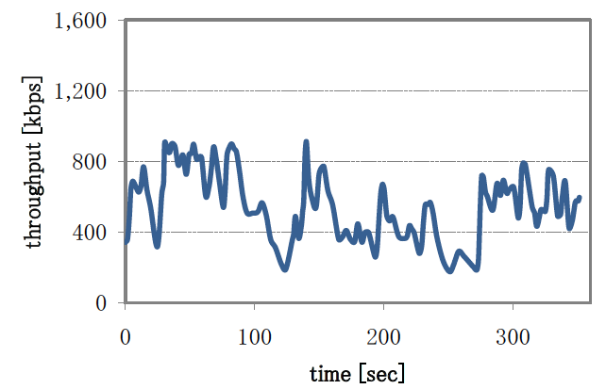
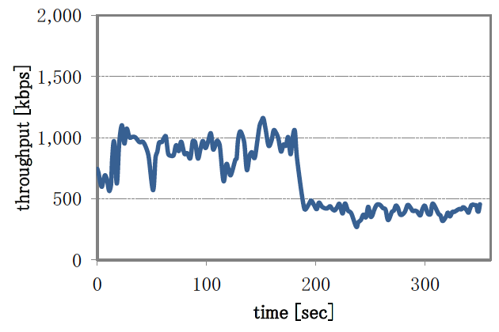
評価実験
7種類の映像データ
250, 350, 500, 750, 1000, 1250, 1500[kbps]
計300[sec]を2[sec]毎にフラグメントされている
2種類のTCPスループットデータでエミュレート

Slide 19
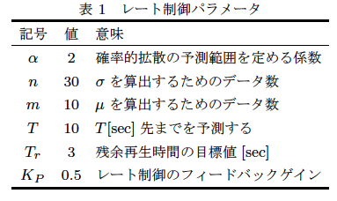
評価実験

Slide 20


評価実験
予測なし方式
将来のスループットを現在時刻のスループットと仮定,
確定的予測方式
将来のスループットを と仮定
確率的拡散予測方式
将来のスループットを と仮定

Slide 21
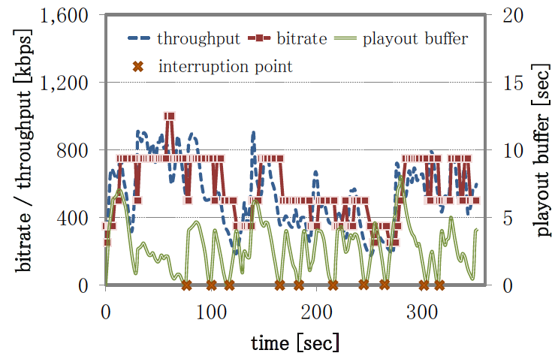
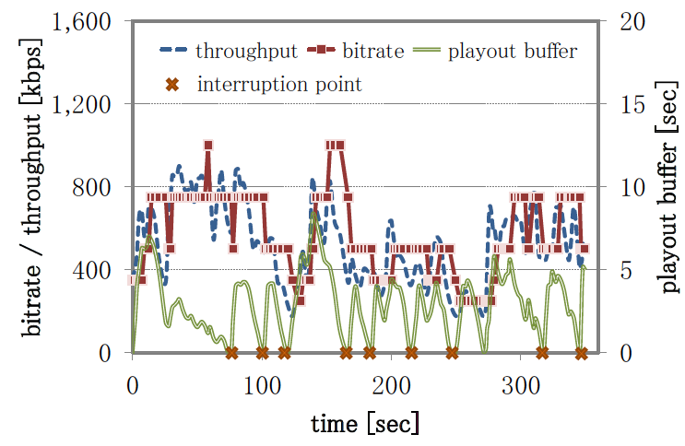
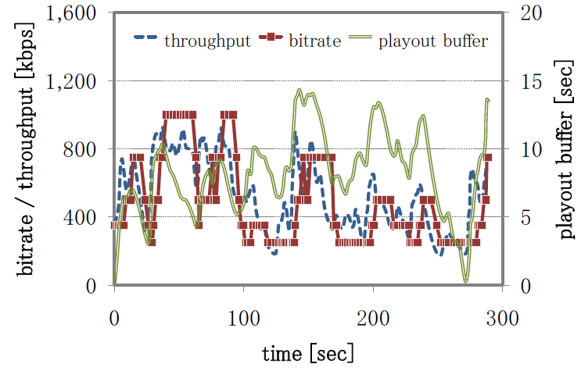
実験結果(1)
予測なし方式
確定的予測方式
確率的拡散予測方式

Slide 22
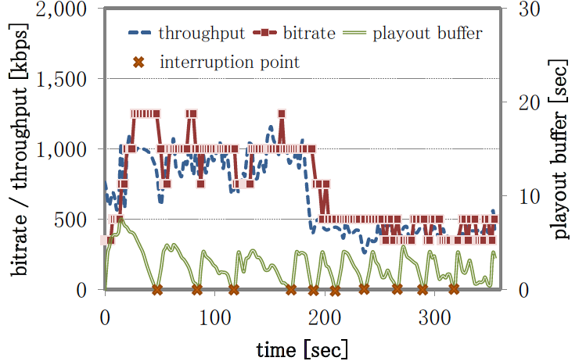
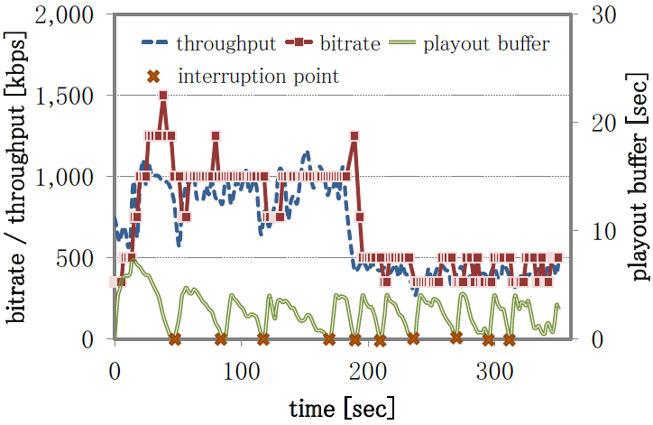
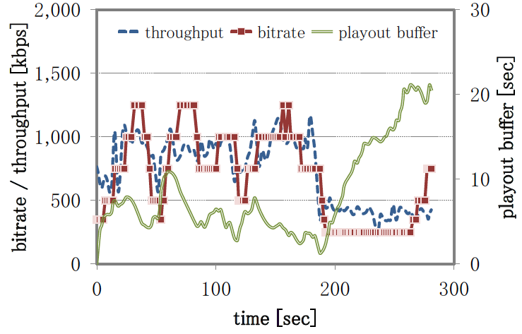
実験結果(2)
予測なし方式
確定的予測方式
確率的拡散予測方式

Slide 23
考察
予測なし方式
TCPスループットに追従するが、急な変動に対し対応できていない
TCPデータ1
TCPデータ2

Slide 24
考察
確定的予測方式
増加傾向、減少傾向のときに追従性が改善
TCPデータ1
TCPデータ2

Slide 25
考察
確率的拡散方式
安全策として、ビットレートを下げることで、残余時間を0にしない
TCPデータ1
TCPデータ2

Slide 26
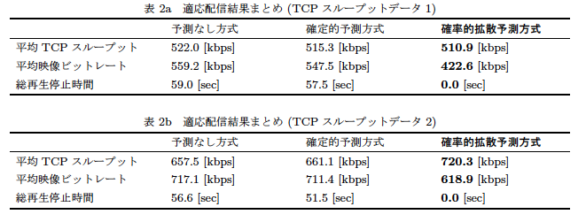
考察
ビットレートを犠牲にして再生停止を回避

Slide 27
結論
Wiener過程でのモデリングにより、TCPスループットの確率的拡散を80%以上で予測できた
確率的拡散予測により変動が激しい環境でも高い再生停止回避能力を実現

Slide 28
Future Work

Slide 29
Future Work
予測で扱えるパラメータは何があるのか？
TCPスループットの予測には二つ方式がある
History-Based(HB)方式 - ☆
予測に時間がかかる
Formula-Based(FB)方式
精度が低い
Wiener過程で良いのか?
幾何ブラウン運動？
確率密度関数
正規分布以外は?

Slide 30
Future Work
予測に使えるパラメータ
ネットワークイベントログ(SNMO/syslog)
フィルタリングが必要
例)ToRとサーバ間のリンクのポートフラッピング
NOC トラブルチケット
サポートセンター
トラフィックデータの監視
SNMPポーリングによるログ
直近5分の平均パケット数、サイズ
トポロジーデータ

Slide 31
Future Work
予測を使って何を防ぐのか？
データセンターネットワーク内のリンク障害
リンク障害 > デバイス障害
リンク障害 – バースト性がある
クロストラフィック – パケット割り込みによるキュー遅延
どのように防ぐのか?
仮想化リンクの帯域制御(要検討)

Slide 32
Future Work

